Slide 1



教育部青年發展署

Slide 2
目 錄
計畫目的
青年體驗學習內容
申請流程
一
二
三
四
審查作業
五
參與青年輔導配套措施

Slide 3
一
計畫目的
提供高中職應屆畢業生除升學以外的選擇
透過「自己提企劃」，訓練生涯規劃能力，
拓展多元之生活體驗學習面向
運用體驗學習期間探索自我及生涯，
以發展未來生涯方向，提升多元競爭能力

Slide 4
二
青年體驗學習內容(一)
由青年自行規劃，可參考運用本部提供之體驗學習管道及資源
研提2或3年體驗學習企劃
規劃單一或結合數種體驗類型，於國內或國外實踐
壯遊探索
志願服務
達人見習
創業見習
其他
社區見習

Slide 5

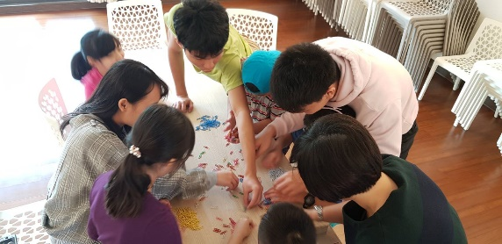
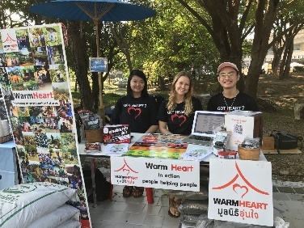
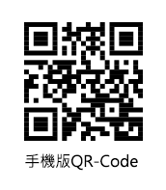
二
青年體驗學習內容(二)
志願服務
至志願服務運用單位，國內外皆可，如機關、機構、學校、法人或非營利組織等從事志願服務
【青年志工服務站】網站 https://reurl.cc/8G7EXg
青年署設立青年志工服務站，整合各縣市政府、民間團體及學校等資源，並鏈結國內青年社會創新服務團隊共同推動志願服務及培訓志工。
【青年海外和平工作團】網站 https://yopc.yda.gov.tw/
青年署推動青年從事海外長期志工計畫，鼓勵青年參與深度國際體驗，協助青年開拓視野、增廣見聞、探索自我。
【以色列從事國際志工服務】
至以色列服務兒童、老人等對象，帶給以國弱勢族群看見世界的機會。
https://www.roc-taiwan.org/il/post/1198.html

Slide 6




二
青年體驗學習內容(三)
壯遊探索
至國內外各地長時間遊歷、學習觀察，與當地人文社會深度互動交流，了解我國或他國文化、風土民情，賦予自我與平常以往不同的任務或挑戰
➢ 【青年壯遊點】 https://youthtravel.tw/ 壯遊體驗學習網/青年壯遊點專區
以文化、部落、生態、農村、漁村、志工、體能
等七大類型為主題之體驗學習活動，讓青年認識
瞭解與關懷臺灣這片土地的不同面向。
➢ 【 iYouth青年國際圓夢平臺】
https://iyouth.youthhub.tw/
➢ 【外交部NGO雙語網】
http://www.taiwanngo.tw/

Slide 7
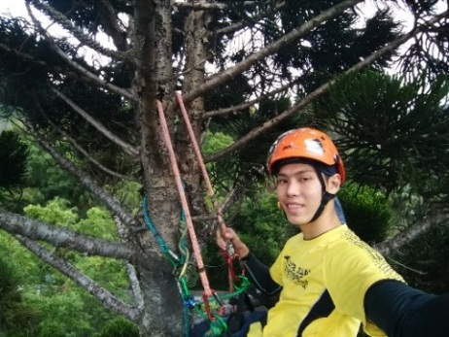
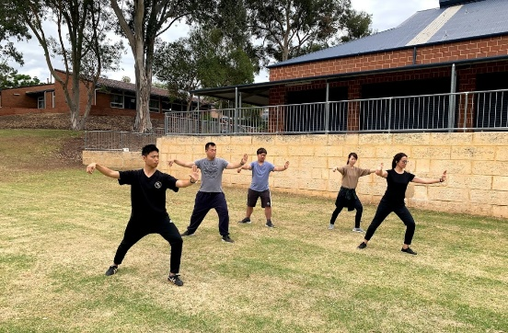
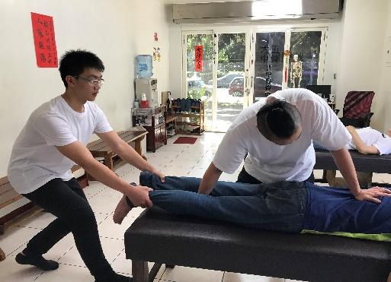

二
青年體驗學習內容(四)
達人見習
可選定國內外之工藝中心、機構等單位學習當地民俗或地方特有的技能、藝能、技藝等，增進個人文化素養或技術涵養
跟隨技藝工作室、工藝達人見習，也是體驗學習的方式。
例如跟隨樹藝達人進行攀樹學習及自主訓練；學習拳法與知識；學習嬰兒按摩知能；到木工工作室學習木作技巧與設計 。
【文化部國家文化資產網/文化資產人才庫】https://nchdb.boch.gov.tw/talent
彩繪、石作、泥作、瓦作、鑿花等傳統匠師、文化資產保存者等資訊。

Slide 8


二
青年體驗學習內容(五)
創業見習
至新創公司向創業家見習之方式學習新創事務，增進對創業之瞭解，見習地點可涵蓋國內外
青年可先蒐集新創公司的資訊，了解新創發展趨勢，接洽有興趣的產業，規劃見習內容，體驗過程中可進一步思考生涯規劃方向。相關資訊可參考以下網站—
【青年創業家見習】
由U-start新創公司提供見習機會，協助對創新創業有興趣青年及早體驗
新創事務、探索新創領域，進而成為未來職涯選擇之一。
資訊詳RICH職場體驗網 https://rich.yda.gov.tw/
【 U-start創新創業計畫】精選個案 http://ustart.yda.gov.tw/
【創創點火器網站】
https://www.rockfuture.net/

Slide 9

二
青年體驗學習內容(六)
社區見習
109年度新增體驗學習類型
至國內社區組織見習，認識社區文化特色及在地產業資源，學習地方創生相關事務
【青年壯遊點】青年壯遊點專區 https://youthtravel.tw/
本署青年壯遊點提供本計畫見習名額，參與計畫青年至組織與社區見習至少3個月，學習社區事務或參與地方創生，將給與經費補助。
【文化部台灣社區通】人才資料庫https://communitytaiwan.moc.gov.tw/talent/
查詢社區營造的生活、生態、生產、文化等類別
培力師資或專家學者資訊。

Slide 10
二
青年體驗學習內容(七)
其 他
自行規劃符合體驗學習精神之內容
➢ 青年可規劃如打工換宿，或在壯遊行程裡同時擔任志工、與達人見習過程中也在當地社區從事志願服務，各種多元的方式，進行更豐富的體驗與學習。
度假打工
【 iYouth青年國際圓夢平臺】 https://iyouth.youthhub.tw
【青年度假打工網站 】https://www.youthtaiwan.net/WorkingHoliday/
外交部與其他國家洽簽度假打工協議，使我國青年赴世界各國深度體驗不同文化及生活方式，累積人生經歷、拓展國際視野，培養獨立自主能力及提升自我競爭力。

Slide 11


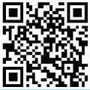
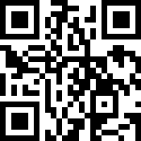

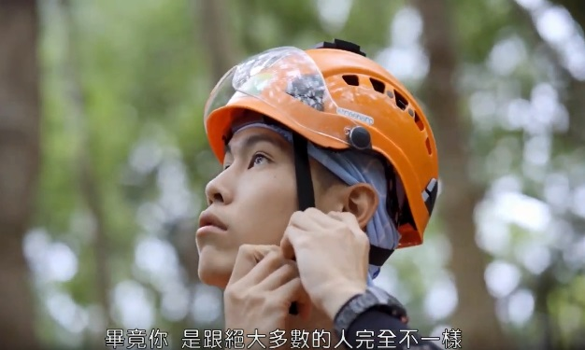

二
青年體驗學習內容(八)
看看他人的經驗
➢【青年資源讚】網站
青年署彙集公共參與、創新學習、就業創業、國際參與、健康生活、幸福成家、社區深耕等各部會的資訊。
http://youth-resources.yda.gov.tw/
➢青年體驗學習計畫/學長姐故事─我很可以
(網址 https://reurl.cc/zo7Nk)
青年署官網路徑-國際及體驗學習-壯遊體驗-青年壯遊體驗學習活動-成果分享

Slide 12



二
青年體驗學習內容(九)
看看他人的經驗
「超牆青年」( https://ydahub.tw/ )
集結了青年署為青年規劃的達人直播、超牆新聞、培訓課程等資源，以及青年交流學習的園地，在青年面對各個需要突破的圍牆時，期許做青年最可靠的墊腳石，讓青年有勇氣跨越高牆，做自己人生的超牆高手，看見更寬廣的世界！

Slide 13
三
申請流程(一)
申請流程
申請資格
當年度高級中等學校應屆畢業生
申請方式
備妥申請資料並上傳至「青年教育與就業儲蓄帳戶方案」填報系統
申請資料
申請書：含基本資料表、自傳、學習及國際體驗探索規劃(想參與的體驗學習類型、體驗學習企劃內容）
不包含：參與產學攜手合作計畫、雙軌訓練旗艦計畫、產學訓合作訓練者
簽署共同注意事項：學生及法定代理人簽名繳回學校
https://young.cloud.ncnu.edu.tw/SignUp

Slide 14

三
申請流程(二)
體驗學習企劃書架構
WHY 寫這份企劃的緣起，發現什麼問題或機會 ?
WHAT
企劃有哪些內容、如何把想法具體化
HOW 用甚麼方法達成目的、
具體的行動方式達成各項目標
WHO 企劃執行過程和哪些人有關聯
WHERE 將會在哪些地點執行企劃
WHEN 毎個階段的期程
HOW MUCH
經費來源
預算有多少
支出在哪些項目
如何分配經費
在開始著手研擬體驗學習企劃內容前，
可以先想想以下5W+2H+1E+1R
EFFECT
預期達到什麼成效
未來如何檢視有否達到最初設定的目的
RISK 風險應變
執行企劃過程可能遇到哪些挑戰、困難、危機如何因應

Slide 15


三
申請流程(三)
企劃撰寫數位課程
【超牆青年】註冊網址 https://ydahub.tw/web/public/login

Slide 16
三
申請流程(四)
完整的企劃書內容，請將<自傳與動機>、<體驗學習類型>、<體驗學習企劃內容>，結合為一個檔案上傳方案系統
簡述個人成長背景與現況、學習歷程特殊表現與經驗、自我期許及未來發展等，並陳述申請計畫的原因。
 家庭、成長背景，對我帶來什麼影響
 描述自我特質，並連結到為何想參加計畫、自我期許、未來想像的生活或環境、實踐自我價值的方向
我對哪些事物有興趣
我的人格特質
曾經培養的興趣或能力、已具備哪些能力
 在學校學習期間，有哪些特殊的經歷或表現，和這次提企劃的關聯度
自傳與動機

Slide 17
三
申請流程(五)
學習及國際體驗探索規劃
○ 志願服務 ○ 壯遊探索 ○ 達人見習
○ 創業見習 ○ 社區見習 ○ 其他
(請聚焦於企劃內容的體驗類型，至多3項)
想參與的
體驗學習類型
志願服務：至志願服務運用單位，國內外皆可，如機關、機構、學校、法
人或非營利組織等從事志願服務。
壯遊探索：至國內外各地長時間遊歷、學習觀察，與當地人文社會深度互
動交流，了解我國或他國文化、風土民情，賦予自我與平常以
往不同的任務或挑戰。
達人見習：可選定國內外之工藝中心、機構等單位學習當地民俗或地方特
有的技能、藝能、技藝等，增進個人文化素養或技術涵養。
創業見習：至新創公司向創業家見習之方式學習新創事務，增進對創業之
瞭解，見習地點可涵蓋國內外。
社區見習：至國內社區組織見習，認識社區文化特色及在地產業資源，
學習地方創生相關事務。
其他：自行規劃符合體驗學習精神之內容。

Slide 18
三
申請流程(六)
學習及國際體驗探索規劃—體驗學習企劃內容
(一)企劃發想：動機、目的等。
(二)體驗學習規劃主題、內容及執行方法：包含事前規劃準備、執行過程記錄、呈現方式等。
(三)行(期)程。
(四)預算規劃及來源。
(五)預期效益：自我期許等。
(六)其他：請自行延伸撰擬，如有相關附件亦可放置於企劃中。
體驗學習
企劃內容
綱要

Slide 19
三
申請流程(七)
學習及國際體驗探索規劃—體驗學習企劃內容
 參與計畫的動機，例如受到人、事、物的影響，或想透過計畫實踐個人興趣、理想，或訓練獨立生活、探索哪些領域。
 規劃的目的，例如想達成個人哪些理想或價值觀、想改變環境成為什麼狀態、想釐清生涯方向。
企劃發想
執行企劃前準備事項，例如體驗地點與單位資訊蒐集、行程安排、出國語言能力、取得志願服務證。
鼓勵規劃多元體驗類型，並設定主題，若有規劃升學，體驗學習主題盡量與未來科系學習內容相關。
想在執行企劃的過程當中，發現什麼、學習什麼。
執行過程中，如何管理自己的時間、遇到挫折如何面對。
如何評估執行完成後，自己要繼續升學或是進入職場。
除了填寫雙週誌，還可用哪些工具紀錄自己體驗過程，例如相片圖文、影像錄影、臉書粉絲專頁或IG。
體驗成果的呈現方式，例如寫成一本書、剪輯為影片、辦理分享會、回高中母校分享經驗。
規劃主題內容
執行方法

Slide 20
三
申請流程(八)
學習及國際體驗探索規劃—體驗學習企劃內容
行(期)程
2年(或3年)期間，每種體驗學習類型的執行區間、執行主題、地點等。以下為執行2年的範例。
起迄年/月 (期程) | 體驗類型 | 執行主題 | 地點 | 單位名稱 | 備註
110.8-110.12 (為期5個月) | 志願服務 (為主) | 服務青少年 | 高雄市 | 青少年關懷協會 | 協會提供膳食
 | 壯遊探索 (為輔) | 登山健身 | 臺灣 | 登山社 | 參加登山社團
111.1-111.12 (為期1年) | 社區見習 | 於壯遊點學習社區事務 | 臺灣 | 壯遊點 | 學習我國社區文化，並賺取至英國旅費，
112.1-112.7 (為期7個月) | 壯遊探索 | 英國藝術文化探索 | 英國倫敦 | 美術館、博物館等藝文館所或機構 | 住宿青年旅舍結識各國朋友

Slide 21
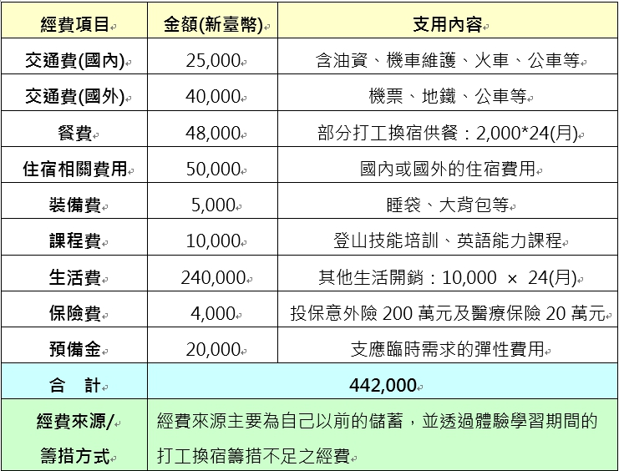
三
申請流程(九)
學習及國際體驗探索規劃—體驗學習企劃內容
預算規劃
及來源
盤點執行企劃可能會產生的經費支出，其中保險費務必編列，並建議編預備金，以因應臨時需求，並請說明經費來源，或籌措經費的方式。以下為執行2年的範例。

Slide 22

三
申請流程(十)
學習及國際體驗探索規劃—體驗學習企劃內容
期待執行完成後，實現哪些自我期許的理想。
對未來生涯方向，有否更清楚的藍圖。
完成企劃目的後，對個人、親友、社會帶來的影響。
預期效益
請自行延伸撰擬，如有相關附件亦可放置於企劃中，例如：
 校內外各項表現的紀錄、擔任班級幹部、參與社團活動、語言檢定、專業證照、工讀經歷等(檢附證明文件）。
 與體驗學習類型相關的經歷文件。
其他
企劃撰寫過程，可以跟學校的方案種子教師、家長、同學討論喔!

Slide 23
三
申請流程(十一)
特別注意事項
報名青年若想轉至「青年就業領航計畫」，
須於110年7月31日前，洽方案專案辦公室填寫轉換計畫申請單，提出申請。
轉換計畫
申請期限
「嚴重特殊傳染性肺炎」國際疫情仍未趨緩，建議想至國外體驗學習的青年，於企劃書除國外體驗類型、國家地點等規劃，預先提出因應疫情調整於國內體驗學習的備案。
隨時留意配合我國中央流行疫情指揮中心最新發布之規定。
因應疫情體驗學習地點備案

Slide 24
四
審查作業(一)
學校初審推薦青年，參加企劃輔導營(5-6月期間以辦理1日為原則)並修正企劃書提報複審
修正企劃書審查 (7月)
審查通過青年依照核定企劃，於8月1日開始執行
執行過程變更企劃 (執行企劃期間)
如有變更企劃內容，應通知青年署，並由青年署審查輔導小組委員審查，如獲審查通過者方得變更
成果報告審查(執行期滿一個月內提出報告)
審查通過青年，青年署核發完成計畫參與證明書

Slide 25
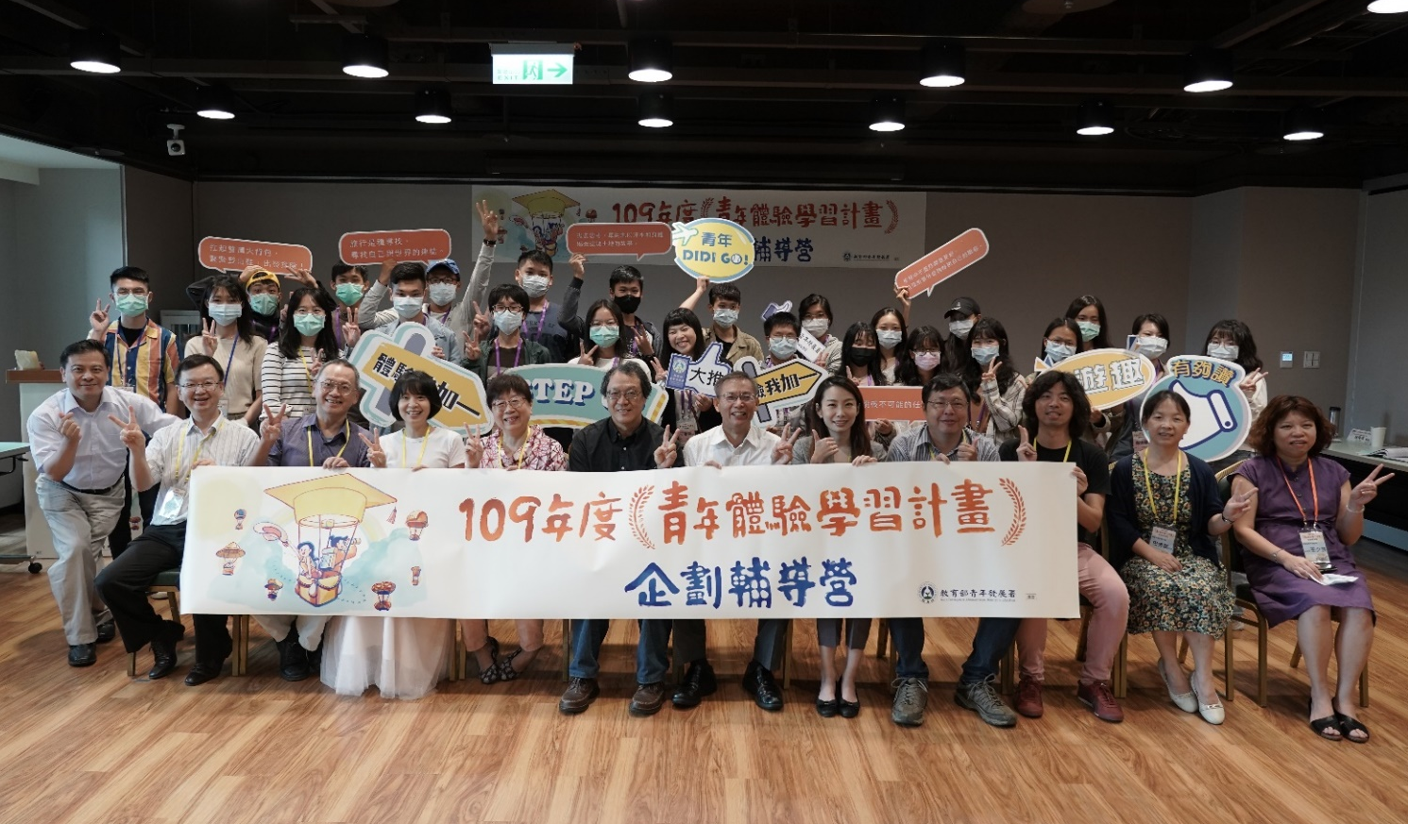
四
審查作業(二)
企劃輔導營 預計5~6月期間辦理，協助提案青年完善企劃書內容
企劃輔導營邀請講師講授企劃書撰寫方式及學長姐分享執行經驗，
並安排審查輔導委員與青年面對面研討企劃內容。

Slide 26
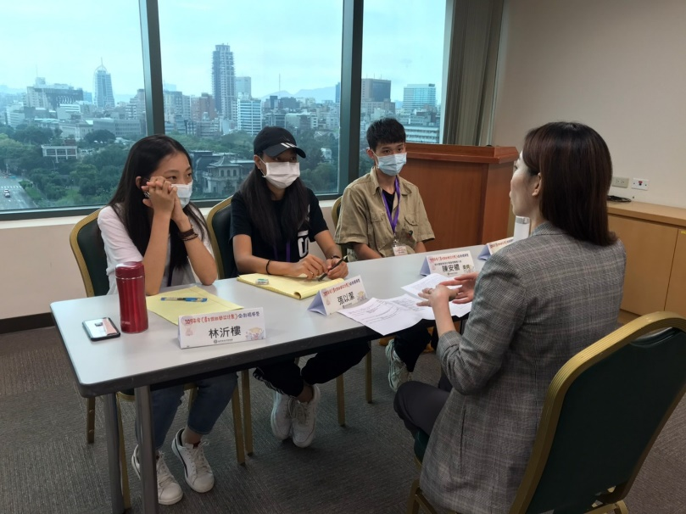
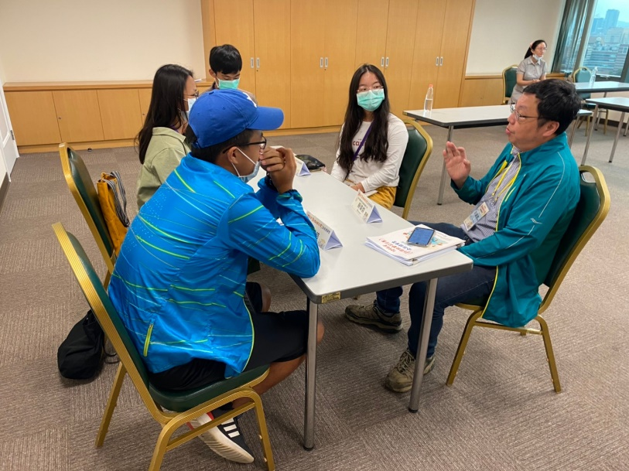
五
審查作業(三)
審查輔導
小組委員
●協助青年釐清體驗學習方向，輔導青年修正企劃書
●提供參與青年體驗學習或教育學習問題諮詢
●提供參與青年修正企劃書審查意見

Slide 27
四
審查作業(四)
王國英/中央大學大氣科學系暨大氣物理研究所特聘教授
王麗斐/國立臺灣師範大學心理與輔導學系教授兼副主任
李竺姮/奧沃市場趨勢顧問公司首席研究員
林承毅/林事務所執行長/國立政治大學傳播學院兼任講師
陳安穠/IMPCT恩沛國際投資股份有限公司聯合創辦人之一
二嘉國際有限公司經理
陳美燕/國立臺灣師範大學運動休閒與餐旅管理研究所教授
郭祥益/教育部青年教育與就業儲蓄帳戶方案輔導團委員
劉克襄/中央社董事長
賴偉傑/臺灣綠色公民行動聯盟理事
賴樹盛/全球在地行動公益協會秘書長
審查輔導小組委員
審查青年
企劃書
體驗學習
問題諮詢

Slide 28
五
參與青年輔導配套措施(一)
1.海外長期志工計畫：18歲至35歲至海外國家提供志願服務計3個月以上，每案最高補助額度為新臺幣18萬元。
資訊詳青年海外和平工作團網站 https://yopc.yda.gov.tw/
2.青年創業家見習：由U-start新創公司提供見習機會，協助見習青年於一定見習時數後，酌予補助見習津貼。
資訊詳RICH職場體驗網 https://rich.yda.gov.tw/
3.青年壯遊點見習：青年壯遊點提供見習名額，見習期間至少3個月，給與參與青年經費補助。
資訊詳壯遊體驗學習網─青年壯遊點專區 https://youthtravel.tw/
4. 「iYouth voice」青年國際發聲暨蹲點研習計畫：
鼓勵18至35歲之青年，參與全球國際組織及非政府組織會議、活動或計畫，每案以部分補助15萬元上限為原則。
資訊詳iYouth青年國際圓夢平臺 https://iyouth.youthhub.tw/
相關計畫申請經費補助
補助保險
經費
補助每人每年新臺幣2,500元為限之投保經費

Slide 29
五
參與青年輔導配套措施(二)
諮詢輔導服務團隊
計畫主持人：田秀蘭/國立臺灣師範大學副學務長、
學生輔導中心主任、心理與輔導學系教授兼系主任
協同主持人：邱皓政/國立臺灣師範大學企業管理學系教授
專任助理：繆妮晏心理師
協助參與青年事項
雙週誌填寫輔導
生活適應、專業學習、人際關係、壓力管理、生涯規劃、升學管道等諮詢服務與輔導

Slide 30
五
參與青年輔導配套措施(三)
專案諮詢
窗口
提供參與青年計畫執行問題諮詢服務
(02)7736-5582 youthee@mail.yda.gov.tw
預約
諮詢輔導
青年可電話或電子郵件提出個別或團體輔導需求
(02)7749-5725
youthtravel.ntnu@gmail.com
委員
輔導
參與青年提出請委員輔導之需求，青年署聯繫審查輔導小組委員與青年討論
雙週誌
參與青年填寫雙週誌，留下體驗過程心得紀錄
青年可於欄位填寫輔導需求，諮詢輔導團隊協助

Slide 31
五
參與青年輔導配套措施(四)
LINE
群組互動
與參與青年建立LINE群組聯繫互動，鼓勵青年相互交流經驗與分享
兵役
學籍保留
配套措施
協助役男暫緩徵兵、已獲得大專校院錄取之學生可辦理保留入學資格或休學
●若有獲得大專校院的錄取通知，請務必報到，才能作為保留學籍的依據
●提供大學回流教育機制(特殊選才、甄選入學或個人申請、
彈性選系)；執行企劃期間會進行就學意願調查
●完成計畫之日起2年內，得報名或申請就學配套措施(但已運用就學配套並註冊學校者，不得再申請)
就學
配套措施
成果
分享
透過校園講座、青年壯遊手札或宣導影片，或邀請參與青年進行分享及傳承體驗學習經驗，擴散計畫辦理效益

Slide 32





計畫網址及諮詢資訊
https://youthtravel.tw/
專案諮詢窗口 (02)7736-5582
專案諮詢電子郵件
youthee@mail.yda.gov.tw
青年體驗學習計畫-宣導影片
https://youthtravel.tw/
(壯遊體驗學習網/影音專區)

Slide 33
簡報結束
謝謝聆聽

